Slide 1
«Нравственно-эстетическое воспитание детей

Slide 2
Каким мы хотим видеть наше будущее, во многом зависит от нас и от тех принципов, которые мы заложили в сознание детей. Каков человек, такова его деятельность, таков и мир, который он создал вокруг себя.

Slide 3
Какой мы хотим видеть нашу планету…

Slide 4
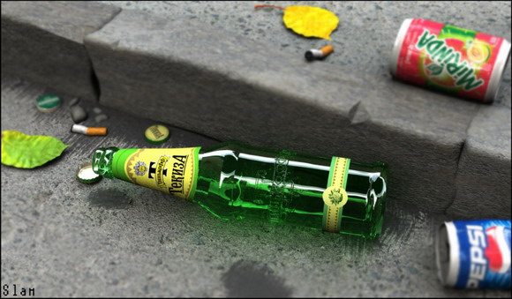
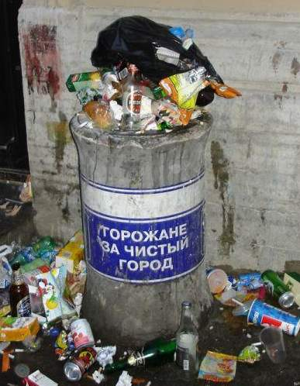
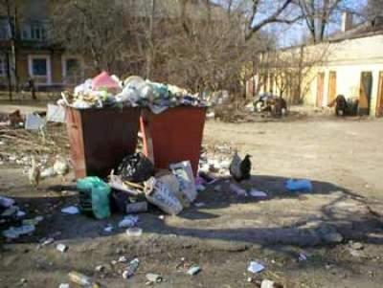
Что делает наш город грязным?

Slide 5
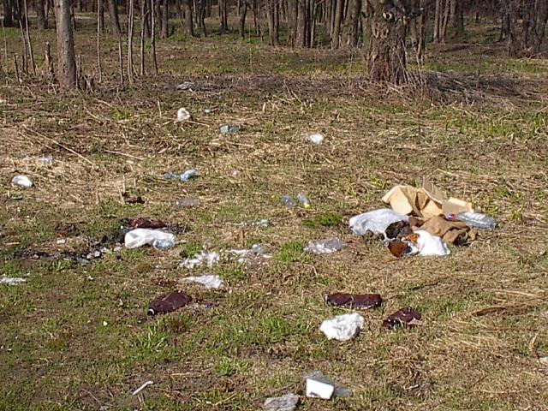
А что мы оставляем после отдыха в лесу?

Slide 6
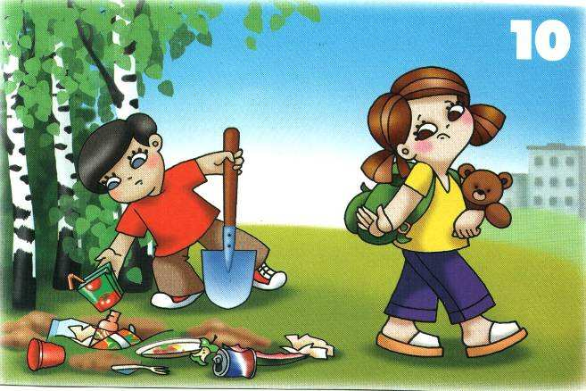
А как же нужно поступить?

Slide 7
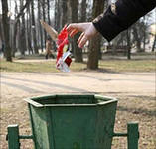
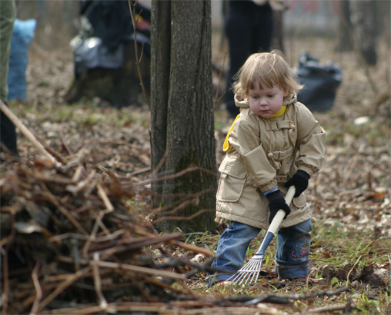
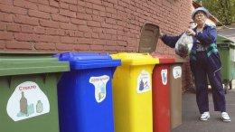
А что нужно делать для чистоты в городе…

Slide 8
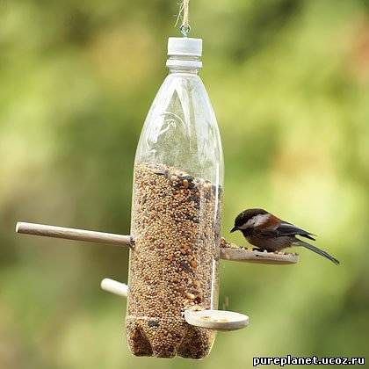
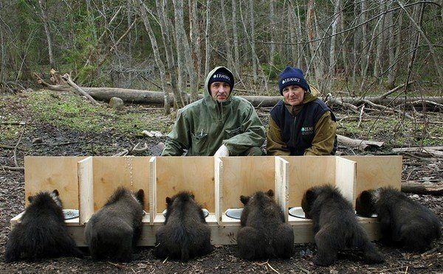
Как мы можем помочь братьям нашим меньшим

Slide 9
А вы как поступаете?
Бросаете мусор в мусорный контейнер
После отдыха на природе убираете за собой мусор
Подкармливаете зимой птиц

